Slide 1
Klientinnen und Klienten bei der Ernährung unterstützen
Grundlagen der Ernährungslehre

Slide 2
Einstieg
Was habt Ihr heute bereits alles gegessen / getrunken?
Haltet dies stichwortartig im ausgeteilten Dokument fest
Wie beurteilt ihr diese Nahrungsmittel?
Tauscht die Blätter mit dem Banknachbern aus.
Gebt jedem Gericht / Lebensmittel ein Wert von 1 – 5
1
Davon sollte ich wenig konsumieren
5
Davon sollte ich am Meisten konsumieren

Slide 3
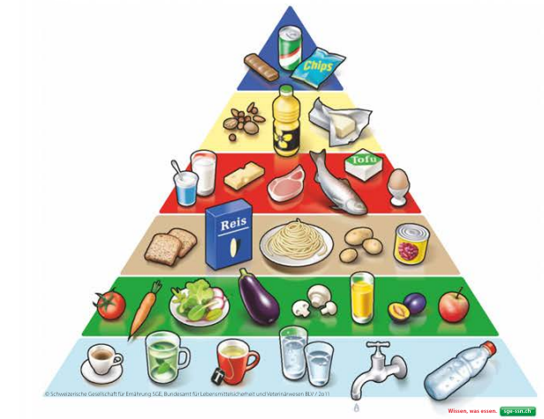
Lebensmittelpyramide
Süsses, Salziges, Alkoholisches: in Massen
Öle, Fette: nüsse: 2-3 EL + 1 Portion Nüsse
Milchprodukte, Fleich, Eier, Tofu: 3 Portionen / Tag
Getreideprodukte, Kartoffeln und Hülsenfrüchte: 3 Portionen / Tag
Früchte und Gemüse: 5 Portionen
Getränke: 2L / Tag

Slide 4
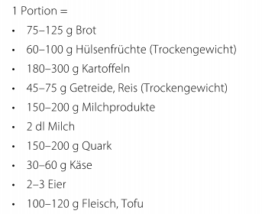
Was ist eine Portion:

Slide 5
Lernziele:
Handlungswissen:
Die Auszubildenden sollen in der Lage sein, die Zusammensetzung und Portionsgrößen auf dem Teller des Patienten zu interpretieren und zu analysieren, um mögliche Nährstoffdefizite oder übermäßige Nahrungsaufnahme zu identifizieren.
Basierend auf dieser Analyse sollen sie in der Lage sein, geeignete Anpassungen oder Empfehlungen vorzuschlagen.
Anwendungswissen:
Die Auszubildenden sollen in der Lage sein, eine ausgewogene Mahlzeit gemäß der Lebensmittelpyramide zusammenzustellen und dabei die verschiedenen Nährstoffgruppen zu berücksichtigen.
Die Auszubildenden sollen den Nährstoffgehalt von Lebensmitteln analysieren können, um Empfehlungen für eine gesunde und and die Lebensumstände angepasste Ernährung abzugeben.
Grundlagenwissen:
Die Auszubildenden sollen die Grundprinzipien der Ernährungslehre verstehen und die Bedeutung einer ausgewogenen Ernährung erklären können
Die Auszubildenden sollen die Lebensmittelpyramide kennenlernen und die Bedeutung jeder Ebene für eine gesunde Ernährung erläutern können
Die Auszubildenden sollen die verschiedenen Nährstoffe identifizieren können und deren Funktionen im Körper verstehen, einschließlich Proteine, Kohlenhydrate, Fette, Vitamine und Mineralstoffe.

Slide 6
Nährstoffe
Welche Nährstoffe gibt es?
Kohlenhydrate
Proteine
Lipide
Nahrungsfasern, Ballaststoffe
Mineralstoffe,
Vitamine
Zusatzstoffe

Slide 7
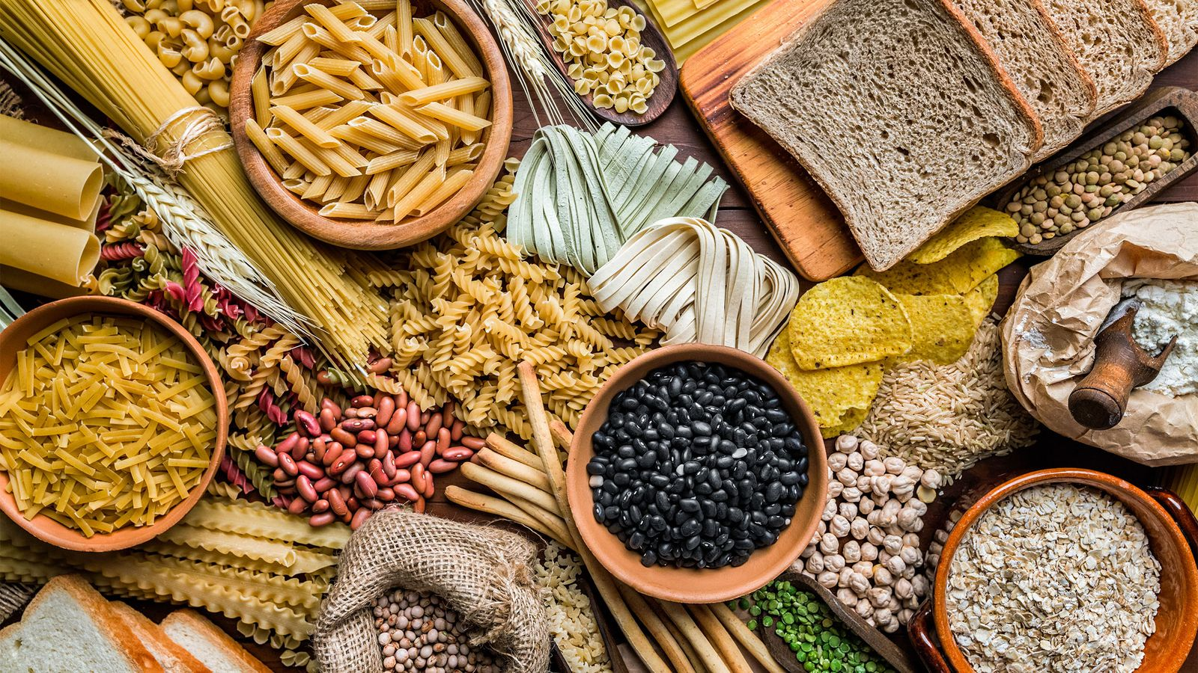
Nährstoffe: Beispiele
Kohlenhydrate

Slide 8
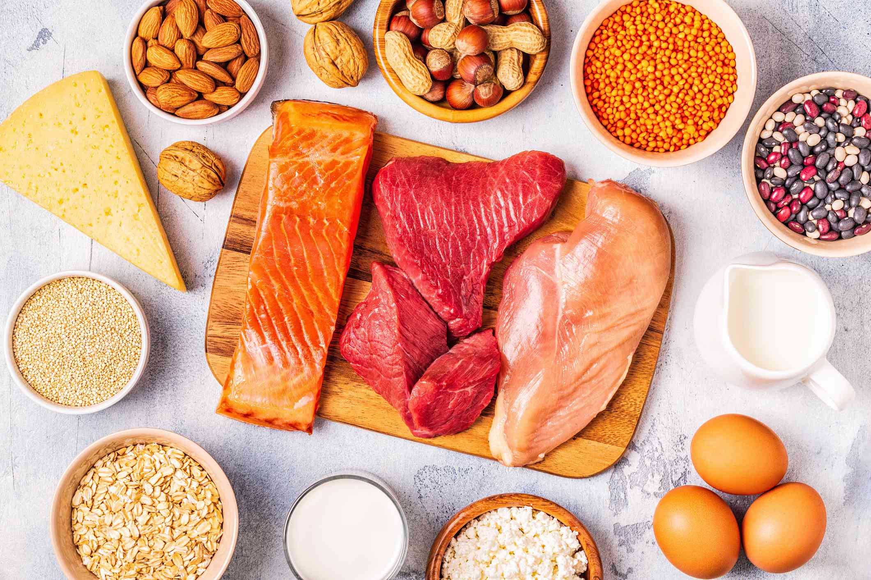
Nährstoffe: Beispiele
Proteine

Slide 9
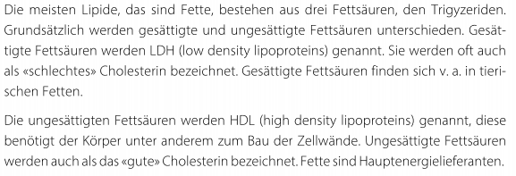
Nährstoffe: Beispiele
Lipide

Slide 10
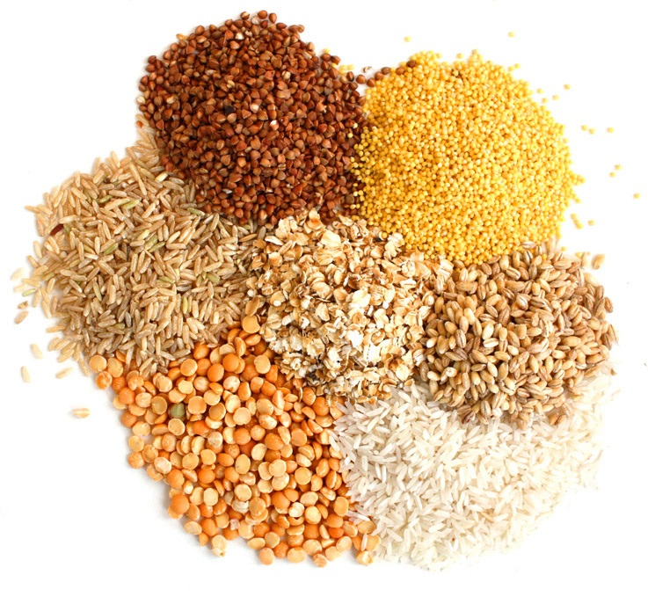
Nährstoffe: Beispiele
Nahrungsfasern, Ballaststoffe

Slide 11
Nährstoffe: Beispiele
Mineralstoffe

Slide 12
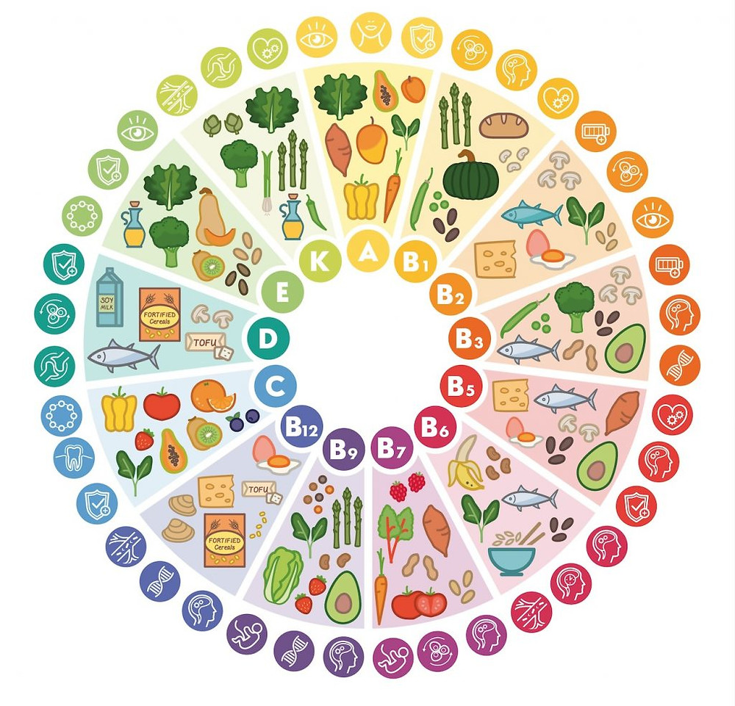
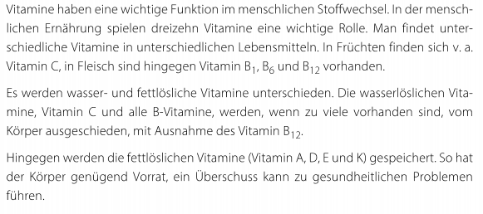
Nährstoffe: Beispiele
Vitamine

Slide 13
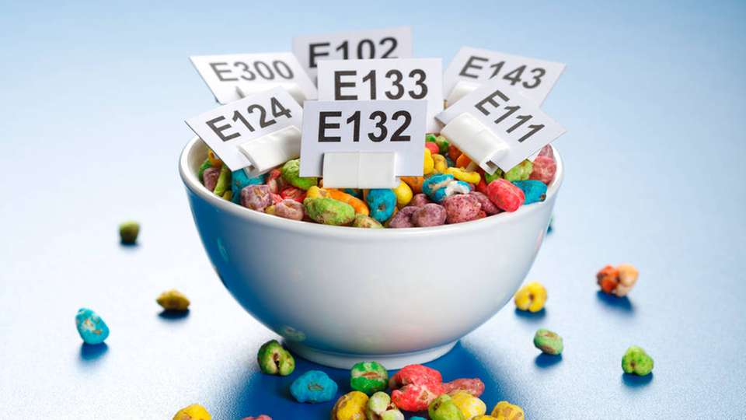
Nährstoffe: Beispiele
Zusatzstoffe

Slide 14
Gruppenarbeit: ausgewogene Ernährung
Erstellen Sie einen ausgewogenen Ernährungs-Plan (für eine Woche) für eine gesunde Person in Ihrem Alter
Beachten Sie dafür die Lebensmittelpyramide und die Nährstoffgruppen
Halten Sie die Resultate schriftlich (PPT, Flipchart, ... ) fest
Begründen Sie Ihre Resultate
Zeit: 15 Minuten
Die Arbeit wird danach vor der Klasse von einer Person kurz präsentiert

Slide 15
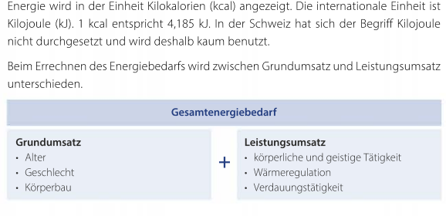
Energiebedarf

Slide 16
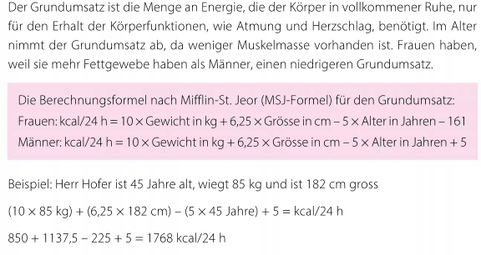
Energiebedarf: Grundumsatz
Berechnen Sie ihren eigenen Grundumsatz

Slide 17
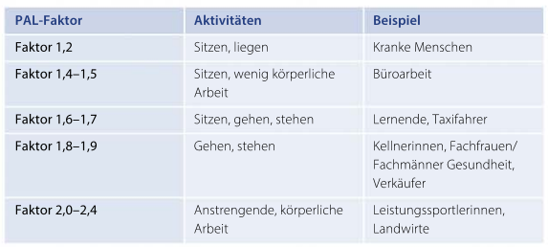
Energiebedarf: PAL-Faktor
Der Leistunsumsatz varriert je nach Körperlicher Leistung
Physical activity Level (PAL) Faktor
Multipliziert mit Grundumsatz gibt gesamten Energiebedarf über 24h

Slide 18
Energiebedarf: Arbeitsblatt
Einzelarbeit:
Lesen von Fallbeispiel
Berechnung von neuem Energiebedarf
Gruppenarbeit:
Anpassung von vorheriger Gruppenarbeit an Fallbeispiel
Halten Sie Ihre Resultate auf dem Arbeitsblatt fest

Slide 19
Kostformen
Lesen Sie Abschnitt 2.4.4 im Lehrmittel
Bearbeiten Sie danach in Partnerarbeit Arbeitsblatt Teil II

Slide 20
Zusammenfassung

